Slide 1
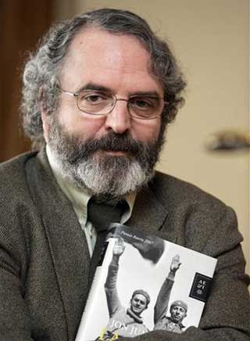
JON JUARISTI
Yury De Santos

Slide 2
JON JUARISTI
Jon Juaristi Linacero.
Nacio el 6 de marzo de 1951, en Bilbao, España.
Es un poeta, novelista, traductor y ensayista español en lenguas castellana y vasca.

Slide 3
JON JUARISTI
Nació en el seno de una familia de tradición nacionalista.
Hijo de un empresario de clase media
El mayor de siete hermanos
A los 11 años comienza a estudiar vasco por iniciativa propia.
A los 13 años se separa de su familia y empieza a vivir con sus abuelos paternos

Slide 4
JON JUARISTI
De su abuelo aprendió a apreciar los clásicos vascos y la literatura en general.

Slide 5
JON JUARISTI
A los 16 años se incorpora a ETA
(Euskadi Ta Askatasuna- País Vasco y Libertad) por influencia de su primo
Se enfrentaron al régimen de Franco
Paso tiempo en la cárcel
Político

Slide 6
JON JUARISTI
Sus primeros libros de poesía
Diario de un poeta recién casado (1986)
Suma de varia intención (1987)
Arte de marear (1989)

Slide 7
JON JUARISTI
Director de la Biblioteca Nacional de Madrid
Director del Instituto Cervantes

Slide 8
JON JUARISTI
Palinodia
Retractación pública.

Slide 9
Palinodia
No te roce siquiera la piedad
si, al ojear el álbum de guardas desvaídas,
un colegial de floja cazadora,
cuyos ojos presagian al alcohol
de los años inhóspitos que estaban al acecho,
te mira desde el fondo del retrato
como si nunca hubiera roto un plato

Slide 10
Te engañarás si tomas por finura de espíritu
tal expresión, pues nada había de eso.
Yo lo conocí bien. Poseía tan sólo
una rara panoplia de estrategias mezquinas
para salvar el tipo. Pensaba el muy estúpido
que la de la inocencia
no era mala apariencia.

Slide 11
Pero la prematura rigidez pesa pronto
y además no amortiza el esfuerzo invertido.
Los réditos que rinde son paja dada al viento.
Vas listo si pretendes sacarle otro provecho
que la fama de santo (lo que no es para tanto).
Escapó como pudo, abriendo una tronera,
Hacia donde sentía bullir la primavera.

Slide 12
Y, para su desgracia, se dio cuenta a deshora
de que algunos aromas le sentaban fatal
(sobre todo, el de ciertas florecilla del mal).
Anduvo dando tumbos de jardín en jardín,
reprimiendo la náusea, hasta que un día, al fin,
no tuvo más remedio, dada su edad ya crítica,
que meterse en política.

Slide 13
Pero tampoco en ésta le lució mucho el pelo,
pues, arreglar el mundo no es tarea al alcance
de quien tiene su casa en permanente ruina.
Pure perte, sa vie. No guardaría ni
un rescoldo de amor de aquellos tiempos
de ilusiones y dulce desvarío.
No te roce siquiera la piedad, hijo mío.

Slide 14
?

